Slide 1
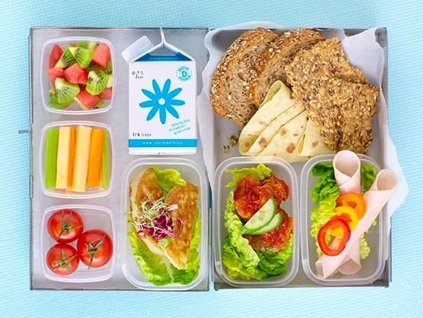
Skolemåltidet
Hvorfor og hvordan
Notes:
Hvorfor, henspeiler på tidligere kartlegging av skolemåltidet, skolemåltidets ulike viktige roller, også ut over å bidra med anbefalt mat og drikke.
Hvordan, refererer til bruk av Nasjonal faglig retningslinje for mat og måltider i ungdomsskolen i praksis. Det kan gjøres på mange måter, også ved enkle fasiliteter.

Slide 2
Hvorfor fokus på skolemåltid?
Noen hovedtrekk fra kartlegging av skolemåltidet 2013, ungdomsskoler
Tilbudet
Nesten 4/5 hadde kantine/matbod, med varierende tilbud. Av disse:
    25 % tilbød sukret brus og annet drikke med sukker daglig
    4 av 10 tilbød ikke frukt daglig
    8 av 10 tilbød ikke grønnsaker daglig
    97 % tilbød ikke fiskepålegg daglig
Kompetanseheving om mat-kosthold-kantine for ansvarlig(e)
50-60 % manglet tilbud om kompetanseheving.
30-40 % ønsket kurs/møter/seminarer
40-70 % ønsket materiell/oppskrifter
Notes:
Var sammen med data om unges kosthold og erfaringer fra arbeid med skolemåltidet i grunnskolen, bakgrunn for ny Retningslinje i 2015.
Dominerende: grove kornvarer, kjøtt- og ostepålegg, frukt, yoghurt, juice og vann.
Bare ca 50% av rektorene (totalt) kjente til retningslinjene (de gml) – er jobbet med implementering 1 år, regionale konferanser mv Kantine/matbod driftes hovedsakelig av skolene.
Ønsker om kompetanseheving – noe av bakgrunn for disse kantinekursene.

Slide 3
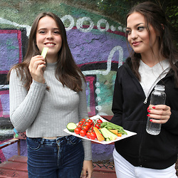
Skolemat viktig for elevene og skolen
Hvorfor?
Skolemåltidet er viktig
for meg som:
Arbeider i/med kantine/matbod
Skoleeier, rektor, lærer
Elev, foresatt
Ansatt i skole-/tannhelsetjenesten
For det sosiale, trivsel, innsats, læringsmiljø, konsentrasjon, humør
For helse:
- Sikre jevn tilførsel av energi,
og nok næringsstoffer.
- Bidra til å lære sunne matvaner
Foto: Rebecca Ravneberg for Helsedirektoratet
Notes:
Målet er at alle finner ut av hvilke innfallsvinkler og motivasjon den enkelte har for dette arbeidet – og kjenne eierskap.
En rektors motivasjon kan være at måltidet kan fungere som en god sosialpedagogisk arena hvor voksne og elever omgås og skaper en trivelig og trygg ramme.
En lærers innfallsvinkel kan være at flere elever som er mette på sunn mat kan føre til bedre konsentrasjon og et bedre læringsmiljø i klassen.
Elevene: en skolehverdag med hyggelige måltidsavbrekk og energi og konsentrasjon til en hel dag med læring kan være motivasjon.
Flere eksempler på ulike innfallsvinkler finner kanskje dere?
Forskrift om miljørettet helsevern i barnehager og skoler mv. skal bidra til et bedre oppvekst- og læringsmiljø for elevene i skolen og er hjemlet i folkehelseloven. I merknader til § 11 står det beskrevet at Helsedirektoratets (tidligere Statens ernæringsråds) retningslinjer for matservering og måltider i skole og barnehage bør legges til grunn ved matservering slik at den ernæringsmessige verdi av måltidet sikres og at måltidets sosiale funksjon bør ivaretas ved at det er fysisk tilrettelagt for spising og avsatt tilstrekkelig tid til at trivsel oppnås.
For mer informasjon: https://lovdata.no/dokument/SF/forskrift/1995-12-01-928

Slide 4
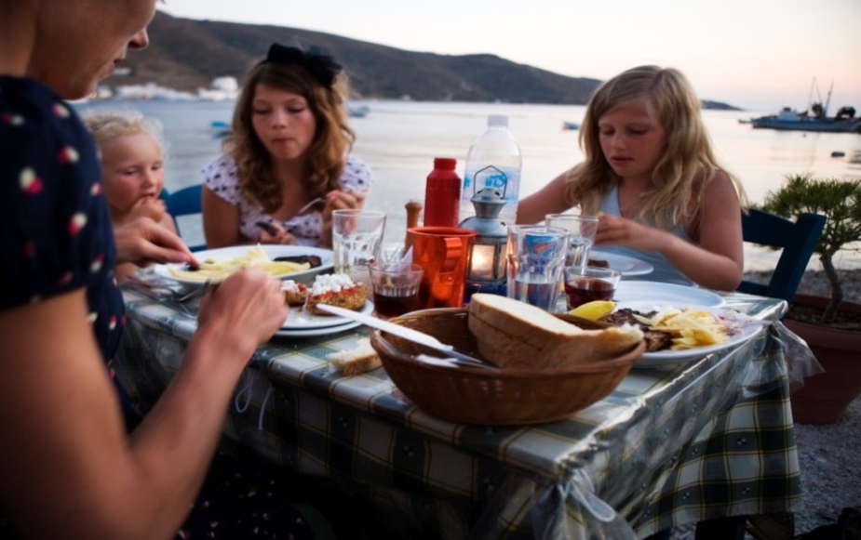
Et måltid er mye mer enn energi og næringsstoffer…
Mat, kultur, fellesskap, glede……..
Å spise sammen er en øvelse i å være med-menneske og personlig til stede for hverandre
Et måltid er fellesskapsdannende
Hastverk kan ta livet av måltidet
Kilde: Guttorm Fløystad, professor i idehistorie
© Copyright Johnér Bildbyrå AB
Notes:
Å spise handler for de fleste om mer enn å dekke behovet for energi og næringsstoffer. Fellesskap rundt måltider kan være en viktig trivselsfremmende faktor.
Diskusjonspunkter:
Hvilken betydning har ulike måltidsskikker til hverdags, høytid og fest for oss mennesker?
Hvorfor er det viktig å ha kunnskap om norsk tradisjonsmat og mat knyttet til ulike kulturer og religioner?
Er det noen matretter og tradisjoner som er spesielle for der du bor?
Hvilket måltid er ditt favorittmåltid og hvorfor?
Kan du/dere beskrive drømmemåltidet?

Slide 5
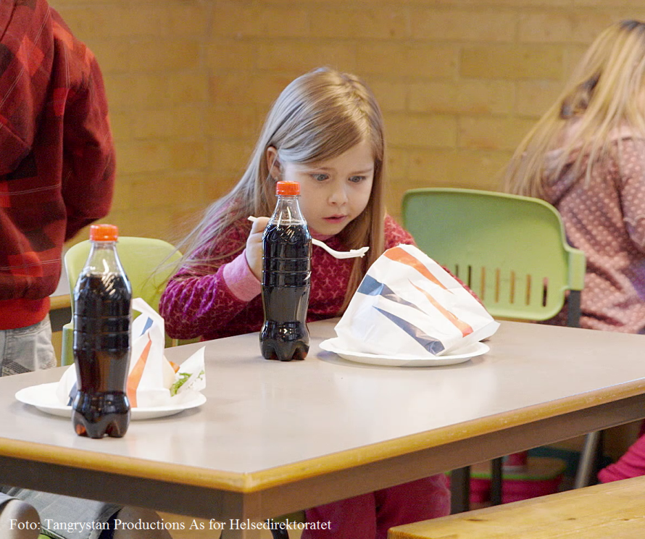
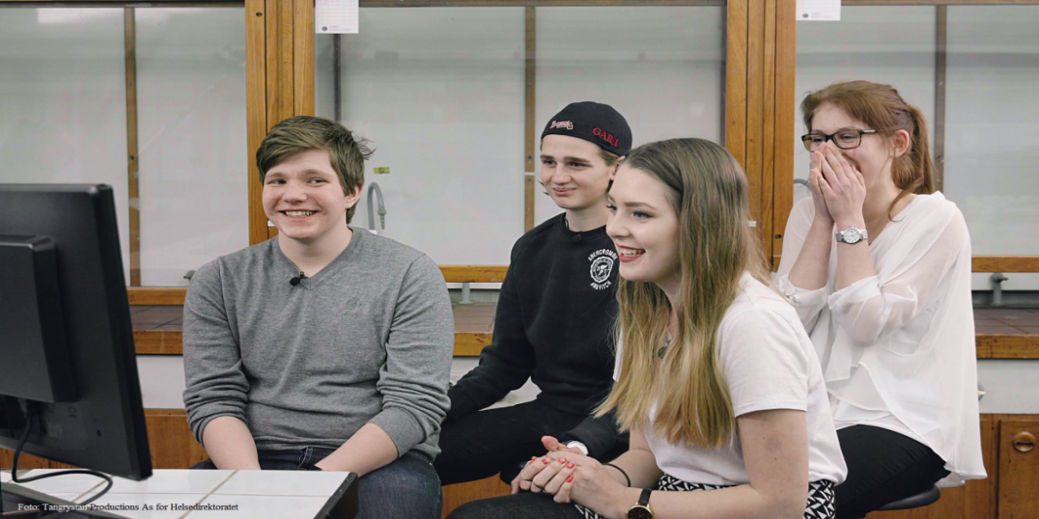
«Skolemateksperimentet»
Foto: Tangrystan Productions AS for Helsedirektoratet
Hva skjer når 10. klassinger tester sine skolematvaner på 1. klassinger?
Ved å observere førsteklassene ser de fire 15-åringene hvordan maten de har servert påvirker elevene og undervisningen
Ungdommene diskuterer det de ser, og deler sine tanker og erfaringer
Skolemateksperimentet er reelt, og barnas reaksjoner er ekte
Snurr film
Episode 1: Brød med avokado vs. kebab og cola
Episode 2: Vaffel og iste vs. kylling, grønnsaker og ris
Notes:
Helsedirektoratets minidokumentar (2 filmer) der fire tiendeklassinger tester sine skolematvaner på to førsteklasser.
Filmene egner seg som grunnlag for videre refleksjon og diskusjon.
Diskusjonene i ungdomsgruppen i filmene er verdifulle for å få seeren til å ta stilling til temaet.
De unge resonnerer seg frem til hva som er «bra» og «dårlig» å spise, uten at Helsedirektoratet er belærende og kommer med fasit eller pekefinger.
Til informasjon: Helsedirektoratet fikk aksept fra foresatte til deltakelse i eksperimentet og ingen tok skade av forsøket.
Lenke til episode 1: https://www.youtube.com/watch?v=oNEmhUCAnqQ
Lenke til episode 2: https://www.youtube.com/watch?v=M_WL0dIvCdI&spfreload=10

Slide 6
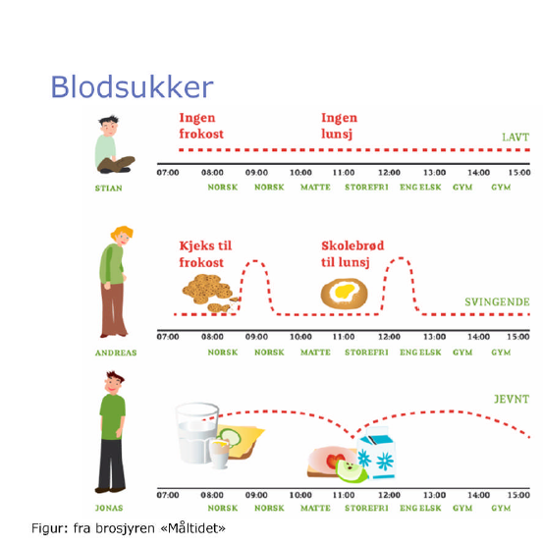
Regelmessig inntak av vanlig sunn mat = smart
Kilde: melk.no – Opplysningskontoret for melk og meieriprodukter
Notes:
For noen er visuelle fremstillinger av hva som skjer med kroppen og blodsukkeret ved inntak av ingen mat, sukkerrik mat og vanlig sunn mat vekkende. Figuren viser hvorfor det er viktig med påfyll av ernæringsmessig god mat for læring og trivsel gjennom en hel skoledag.
Mange forhold påvirker skoleprestasjoner. Det er foreløpig ikke overbevisende vitenskapelig dokumentasjon for at det er en direkte sammenheng mellom skolemåltid og skoleprestasjoner. Erfaring tilsier imidlertid at et måltid midt på dagen hjelper elevene å holde konsentrasjon og humør opp gjennom en lang skoledag.
Fra Helsedirektoratets Kosthåndbok:
Barn og unge trenger ofte 4-5 måltider for å holde stabilt blodsukker og være i god form gjennom dagen.

Slide 7
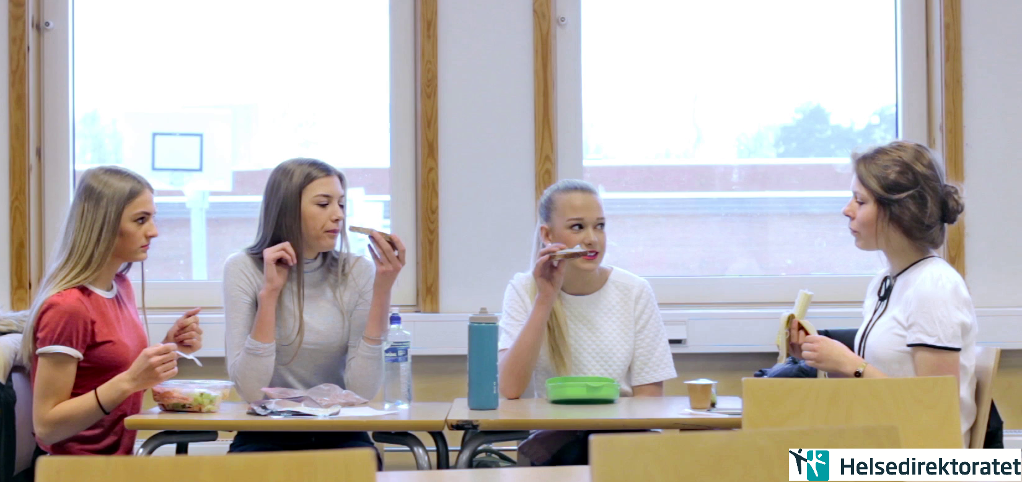
Retningslinjen i praksis

Slide 8


retningslinjen: spesielt vekt på de fem T-er
Tid (minimum 20 minutter spisetid)
Tilsyn av en ansatt i spisepausen (voksennærvær)
Tilbud av mat og drikke og gode spisefasiliteter (følge kostråd,
skape matglede, sosialt samvær, trivsel og helse)
Trygg mat (mattrygghet, hygiene og allergi. Håndvask)
Trivsel – måltidet bør være et sosialt samlingspunkt,
viktig for å skape og vedlikeholde fellesskap
Tid
Tilsyn
TRIVSEL
Trygg
Tilbud
Notes:
Retningslinjen har 3 deler; tilpasset henholdsvis barneskole/SFO, ungdoms- og videregående skole.
Den er utformet i nær dialog med brukerne (høringsinstanser/fokusgrupper) og basert på erfaringer fra skolemåltidsarbeidet.
Her er de 5 hovedinnsatsområdene i Retningslinjen. De 4 første er viktige for den siste.
Tid: ikke inkludert ordenselevplikter, håndvask og lignende.
Tilsyn: spesielt viktig for barneskole og SFO, men voksennærvær også viktig i ungdomsskolen, forebygge mobbing .
Tilbud av mat og drikke og gode spisefasiliteter: Hdirs kostråd ligger til grunn for anbefalingene.
Elevene bør daglig ha tilbud :(abonnement, salg og/eller gratis): frukt, grønnsaker, lettmelk med 0,7% fett eller mindre, lettmelk og/eller skummet melk og godt og kaldt springvann
Spiseomgivelsene skal være fysisk tilrettelagt for måltider som fremmer matglede, sosialt samvær, trivsel og helse
Trygg mat: mattrygghet, hygiene og hensyn til og tilrettelegging for allergi – mer senere
Trivsel: Har allerede hørt om betydningen av måltidets sosialpedagogiske funksjon.

Slide 9
Kantine/matbod = skolens HJerte...
markedsføring
brukerønsker
matglede
produksjon
fellesskap
«bedriftsprofil»
effektivitet
kosthold/helse
service
opplevelse
Kantineansatte/hjelpere
kreativitet
påvirke
kjærlighet
kvalitet
teknologi
måltid
når mange
kultur
kunnskap
økonomi
tradisjon
kunst
holdning
smak
lukt
trender
syn
Notes:
De som jobber i/med matbod/kantine har mange viktige roller i tillegg til å tilby fristende måltider
Tenk på denne gjennom kursdagen – er dere enige? Har dere tilføyelser? Vi er veldig opptatt av å synliggjøre og verdsette denne viktige funksjonen i «skolesamfunnet».
Dere som har ansvar for skolens kantine/matbod kan:
påvirke elevens kosthold via tilbudet som gis
- vise at sunn mat er fristende, fargerik, spennende og god. Matglede er sentralt
inspirere elevene til å prøve noe nytt (og sunt) hjemme. Dere er derfor også viktige «folkehelsearbeidere» i skolen
- og ikke minst, noen har sagt til oss; De beste «sosiallærerne» er de som jobber i kantinen, de får en annen nærhet til eleven
Kantine/matboden: utgjør viktig del av skolens «profil» og visittkort. Hvordan fremstår den for besøkende?

Slide 10
  GUNSTIGE HOVEDENDRINGER I MAT-/DRIKKETILBUD
Øk tilbudet av | Bytt ut | Begrens tilbudet av
Grønnsaker Belgfrukter | «Fine» kornprodukter → fullkorn | Bearbeidet kjøtt Rødt kjøtt
Frukt og bær | Smør/hard margarin → myk margarin, flytende margarin/vegetabilske oljer | Mat og drikke med tilsatt sukker
Fisk og sjømat | Melkeprodukter med høyt fettinnhold → melkeprodukter med lavt fettinnhold | Salt
Nøtter og frø
Notes:
Hvilke endringer i mattilbud og -valg er gunstig for de fleste?
Her er noen hovedgrep for endring i tråd med Helsedirektoratets kostråd og Nordic Nutrition Recommendatio​n​s 2012 (norden.org)​​. (NNR). Nasjonal faglig retningslinje for mat og måltider i skolen bygger på disse.
Norsk utgave av disse er «Anbefalinger om kosthold, ernæring og fysisk aktivitet». Anbefalingene vektlegger helheten i kostholdet og
totalt fysisk aktivitetsnivå og skal gi grunnlag for planlegging av kosthold og fysisk aktivitet som bidrar til vekst, utvikling og god helse. I originalbildet fra NNR inngår også å begrense alkohol, men det er tatt ut her da det ikke er relevant ifht skolemåltid.
Det vi spiser er ikke bare viktig for egen helse, men også for miljøet. Produksjon og forbruk av mat står for en stor andel av Norges klimagassutslipp. Redusert matsvinn og et mer plantebasert kosthold vil bidra til redusert miljøbelastning.

Slide 11

Nøkkelhullet – et sunnere valg
Frivillig nordisk merkeordning for sunnere matvarer – egen forskrift
Omfatter matvarer som utgjør grunnlaget i sunt og variert i kostholdet
Positiv veiledning til sunnere alternativ i kjøpsøyeblikket
Sammenlignet med andre matvarer av samme type oppfyller produkter med
Nøkkelhullet ett eller flere av disse kravene:
  mindre og sunnere fett
  mindre sukker
  mindre salt
  mer fiber og fullkorn
  krav til mengde grønnsaker, frukt, fisk og kjøtt i enkelte grupper
Revidert forskrift med bl.a. nye matvaregrupper og strengere saltkrav fra 01.03.15
Alle kjenner nøkkelhullet (99 %), 8 av 10 forstår at det betyr et sunnere valg
Notes:
Merket (nordisk) skal gjøre det enklere for forbrukerne å gjøre et sunnere valg. Det er lett å forstå uavhengig av språk og bakgrunn. Samtidig er det et mål å stimulere matvareprodusentene til å utvikle sunnere produkter.
Det er en dynamisk ordning, dvs at kravene revideres når kunnskapsgrunnlaget eller matvaremarkedet tilsier det.
Å velge nøkkelhullsmerkede matvarer kan ha stor effekt på kostholdet, viser en beregning gjort av Universitetet i Oslo.
Nøkkelhullet omfatter matvarer som er basis i et sunt og variert i kostholdet.
I fht samme type matvarer oppfyller produkter med Nøkkelhullet ett eller flere av disse kravene:
mindre og sunnere fett, mindre sukker, mindre salt
mer fiber og fullkorn
krav til mengde grønnsaker, frukt, fisk og kjøtt i enkelte grupper ferdigprodukter
Flere matvaregrupper og strengere og tydeligere krav innført fra 01.03.15:
Mindre salt; Innført saltkriterier for kjøtt- og fiskeprod og strammet m/inntil 20 % i andre grupper.
Større vekt på fettkvalitet: Krav til maks innhold av mettet fett i flere grupper, lempet på krav til totalt fett i noen grupper.
Mer fullkorn og grønnsaker/frukt i grupper med slike krav i dag.
Mindre tilsatt sukker i noen grupper.
Les mer om Nøkkelhullet her; https://helsedirektoratet.no/folkehelse/kosthold-og-ernering/nokkelhullet
Merket er en påstand som utløser krav om næringsdeklarasjon. De som ønsker mer informasjon om næringsinnholdet, kan finne dette bak på pakningen. Kjøp gjerne inn nøkkelhullsvarer og bruk gjerne kriteriene for Nøkkelhullet ved anbud/innkjøp.
Flere matvaregrupper og strengere og tydeligere krav innført fra 01.03.15:
Mindre salt; Innført saltkriterier for kjøtt- og fiskeprodukter og salt strammet med inntil 20 % i andre grupper.
Større vekt på fettkvalitet: Krav til maksimalt innhold av mettet fett i flere grupper, lempet på krav til totalt fettinnhold i noen grupper.
Mer fullkorn og grønnsaker/frukt i grupper med slike krav i dag.
Mindre tilsatt sukker i noen grupper.
Les mer om Nøkkelhullet på: www.helsedirektoratet.no.

Slide 12
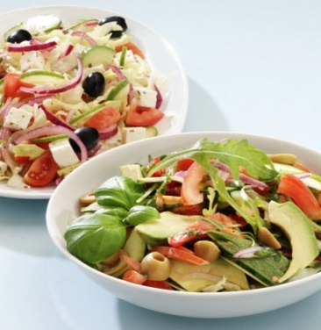
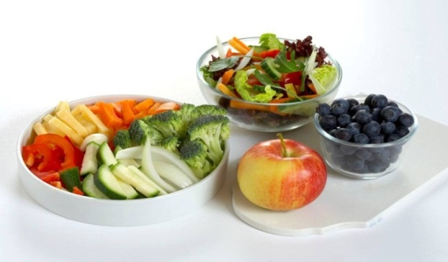
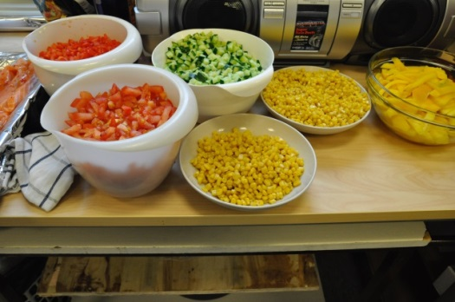
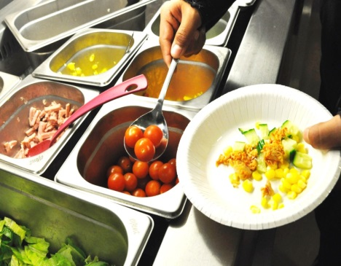
anbefaling
Grønnsaker, frukt og bær daglig. Om abonnement: skolefrukt.no
Salat – porsjonssalg
Salatbar – to versjoner
Ha grønt i alle retter:
Brødmat, salater
Supper, sauser, gryter, tallerkenretter
Notes:
Grønnsaker, frukt og bær daglig
Alle grunnskoler kan delta i abonnementsordningen Skolefrukt. Det kan tegnes ulike abonnement, som felles for elevene, el foresatte gjøre det enkeltvis for sine ungdommer.
En porsjon; ca 100 gram, som en middels stor frukt (eple, pære eller appelsin) et lite glass frukt- eller grønnsaksjuice, en bolle med blandet salat, kokte eller rå grønsaker (f.eks en gulrot, litt brokkoli eller kålrot) eller en liten bolle med bær. Tenk en håndfull.
Bildet til venstre viser eksempel på «dagsforbruk» - 5 om dagen – kan dekkes på utallige måter
Frukt/grønt/bær = «naturlige» nøkkelhullsvarer
Salat
Utallige muligheter, med bare grønnsaker eller tilsatt kokte bønner, linser, byggryn, bulgur, poteter, fullkornspasta og -ris, fisk, kylling, kjøtt, egg eller frukt. Egen rett med grovt brød til, som tilbehør eller pakket inn i potetlompe, grovt pitabrød, ciabatta eller annet.
Basis: Grønnsaker og gjerne belgfrukter, + evt fisk, hvitt kjøtt, egg, varier
Varer som er rimelige hele året, som ulike kålvarianter, løk og gulrot, kan være utgangspunkt for spennende salater, supper og gryter.
Ikke mulig å ha salatbar? Da er porsjonspakkede salater et godt alternativ.
Variasjon kan bidra til å gjøre tilbudet mer attraktivt

Slide 13
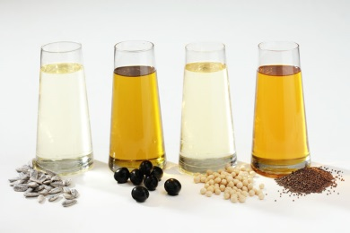

anbefaling
Bruk matoljer, flytende og
myk margarin
- fremfor hard margarin og smør
TIPS
jo mykere margarinen og smøret er ved kjøleskaptemperatur, desto mer umettet fett inneholder de.
Eksempler på oljer med lite mettede fettsyrer og mye umettede fettsyrer:
  rapsolje
  solsikkeolje
  olivenolje
  soyaolje
Velg fortrinnsvis produkter med
Notes:
Fett er den mest konsentrerte energikilden i maten. Fett bidrar i tillegg til energi med livsnødvendige flerumettede fettsyrer og fettløselige vitaminer og må derfor inngå i kostholdet. er ønskelig å redusere inntaket av mettet fett i kostholdet vårt og viktig å sikre en god fettsyresammensetning i kostholdet og måltidene som serveres. Oversikten under viser hvor stor forskjell det er på innholdet av mettet fett (og de andre fettsyrene) i ulike oljer. Velg variantene med lite mettet fett.
Fettsyresammensetning oljer, % av totalt fettinnhold (SLV.se.matvaretabell)
Olje Mettet Mettet 12-16:0 Enum Flerum Omega-3
Rapsolje: 7 4 59 30 8
Hasselnøtter 7 5 78 10 <1
Olivenolje 14 11 72 9 <1
Palmeolje 49 45 37 9 <1
Smør 64 45 28 4 <1
Kokosfett 92 75 6 2 <1

Slide 14

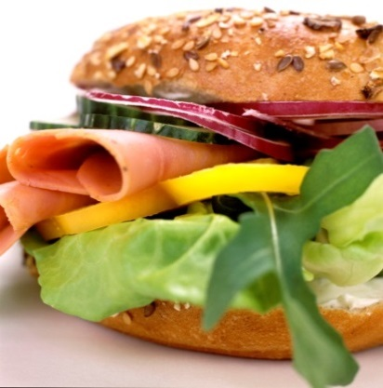
anbefaling
Grove brød-/kornvarer med:
-mye fiber og fullkorn
-lite fett og lite salt og sukker
For gode valg, se etter disse merkene:
Brødskalaen: angir grovhet i %. Velg grovt/ekstra grovt
(> 50,1% og >75%)
Nøkkelhullet; har i tillegg til krav om fiber, også krav til salt, mettet fett, sukker.
Notes:
Brødskalaen og Nøkkelhullet er gode «veiledere» til sunnere alternativ ved anbud/innkjøp av brød- og kornvarer.
Brød
Se etter Brødskalaen: Velg grovt/ekstra grovt – 3 eller 4 «fylte kaker» i sirkelen (> 50,1 og 75% grovt)
Dersom du også ser etter Nøkkelhullet, må brødet i tillegg til å inneholde en minstemengde fiber, også fylle krav til maks innhold av salt, mettet fett og sukker. Overgangen fra å bruke helt «lyse» bakverk, til halvgrove og grove kan ev gjøres gradvis slik at ungdommen venner seg til det. Det er uansett viktig å ha fristende og gode produkter.
Frokostblandinger
Se etter Nøkkelhullet ved innkjøp. Nærmere omtale av Nøkkelhullet i eget lysark.

Slide 15
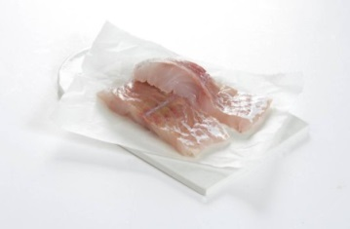
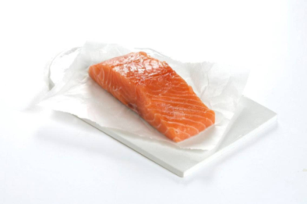
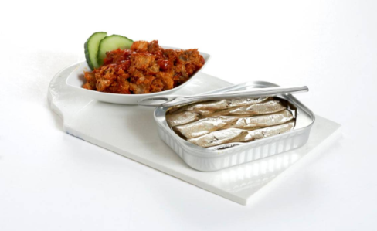
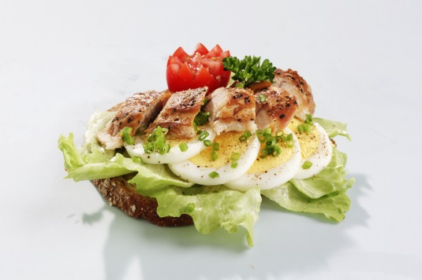
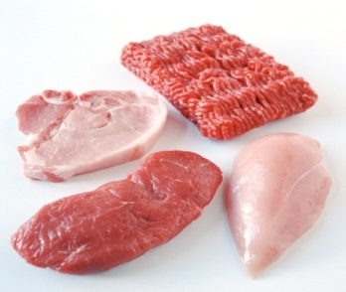
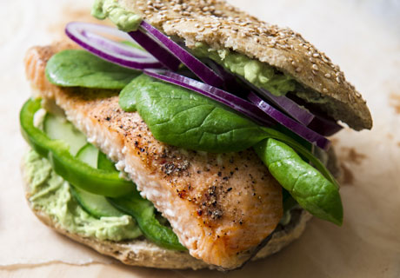

Anbefaling
Fet og mager fisk
Hvitt kjøtt, rent kjøtt og magre
kjøttprodukter m/lite tilsatt salt
Varier mellom fisk-, kjøtt- og vegetarretter
Velg fortrinnsvis produkter med
Notes:
Gjelder både som pålegg, i varme og kalde retter (som salat)
Mye spennende som kan tilbys av disse råvarene som fiskeburger i grovt brød.
Helsedirektoratets kostråd for befolkningen gjengis som bakgrunnsinformasjon:
Helsedirektoratet anbefaler å spise fisk til middag to til tre ganger i uken og gjerne også bruke fisk som pålegg
Porsjoner; pålegg: 15 g, middag: 150-200g
• Rådet tilsvarer totalt 300-450 gram ren fisk i uken. Minst 200 gram bør være fet fisk som laks, ørret, makrell eller sild.
• Seks påleggsporsjoner med fisk tilsvarer omtrent én middagsporsjon.
Velg gjerne fiskeprodukter merket med Nøkkelhullet.
Helsedirektoratets kostråd: Velg magert kjøtt og magre kjøttprodukter. Begrens mengden bearbeidet og rødt kjøtt
Velg hvitt kjøtt, rent kjøtt og magre kjøttprodukter med lite salt.
Begrens mengden av bearbeidede kjøttprodukter som er røkt, saltet eller konservert med nitrat eller nitritt, som bacon eller spekepølse.
Begrens mengden rødt kjøtt og bearbeidede produkter av rødt kjøtt til 500 gram per uke, ca to-tre middager og litt kjøttpålegg.
Rødt kjøtt er kjøtt fra svin, storfe, sau og geit. Velg fortrinnsvis nøkkelhullsmerket kjøtt og kjøttprodukter.

Slide 16
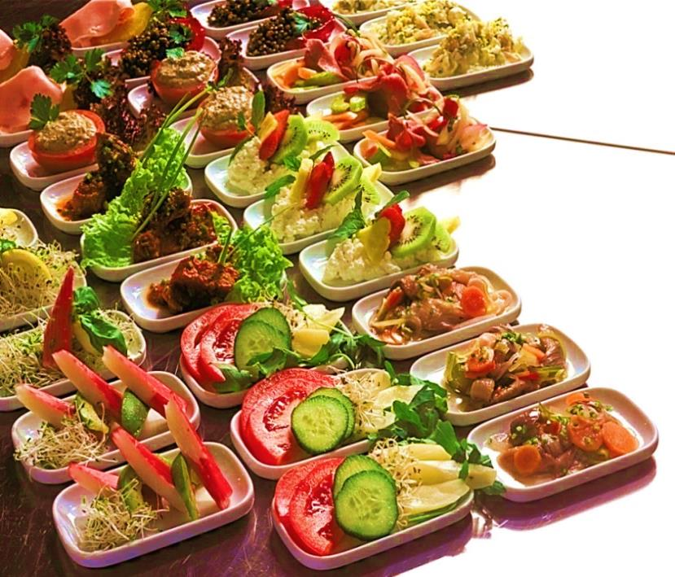
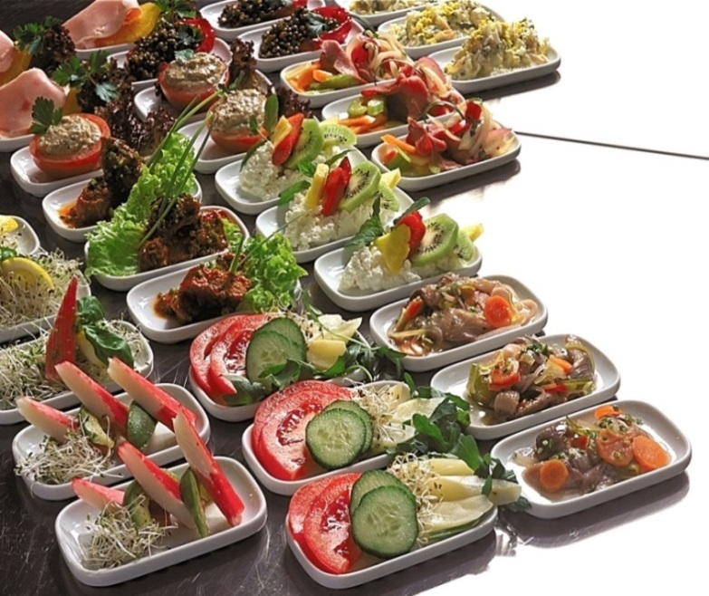

Anbefaling: Variert pålegg, alltid fisk og grønnsaker
Fullverdig brødmåltid = grove brødvarer, pålegg, grønnsaker/frukt/bær + melk*
Noen påleggsforslag, minimum 3-4 sorter pr måltid
Fiskepålegg, gjerne fet fisk som laks, makrellfilet i tomatsaus
Vegetabilsk pålegg som hummus (laget av kikerter).
Andre pålegg laget av linser, bønner og erter
Grønnsaker, frukt og bær – er mer enn «pynt»
Magre varianter av kjøttpålegg og ost
Egg
*Lettmelk med 0,7% fett eller mindre, lettmelk og/el skummet melk
Velg fortrinnsvis produkter med
Notes:
Mange gode pålegg å velge i, sammenlign næringsdeklarasjonen
Nøkkelhullet er et verktøy for å finne de sunnere alternativene.
Fet fisk inneholder gunstig umettet fett og anbefales å tilby. Grønnsaker og frukt er også ypperlig pålegg, ikke bare «pynt».
Et fullverdig brødmåltid kan bestå av grove brødvarer, variert pålegg, grønnsaker eller frukt/bær og mager melk (lettmelk med 0,7 % fett eller mindre, eller skummet melk). Det kan gjerne være litt myk margarin på brødskivene (maks 5 g), men margarinen kan sløyfes når pålegget er smørbart.
Mer om forslag til pålegg som kan varieres som grunnsortiment:
Grønnsaker og frukt, som tomat, agurk, paprika, avocado, banan og eple
Smørbare vegetabilske pålegg, som hummus, guacamole, bønne- og annen vegetarpostei
Alle former for fisk og sjømat, for eksempel makrell i tomat, peppermakrell, sild, sardiner, tunfisk, fiskepudding, fiskekake, crabsticks/surimi, reker, kaviar og forskjellige røykte varianter av laks/ørret og makrell
Oster, både hvite faste oster og brunost, smørbare oster, gjerne halvfete eller magre (merket «lettere» eller «mager») og cottage cheese
Magert kjøttpålegg, for eksempel pålegg av kylling og kalkun, kokt skinke, roastbiff og okserull, samt servelat og leverpostei med mindre fett totalt og spesielt mindre mettet fett
Egg i ulike former (kokt, stekt, omelett, eggerøre)

Slide 17
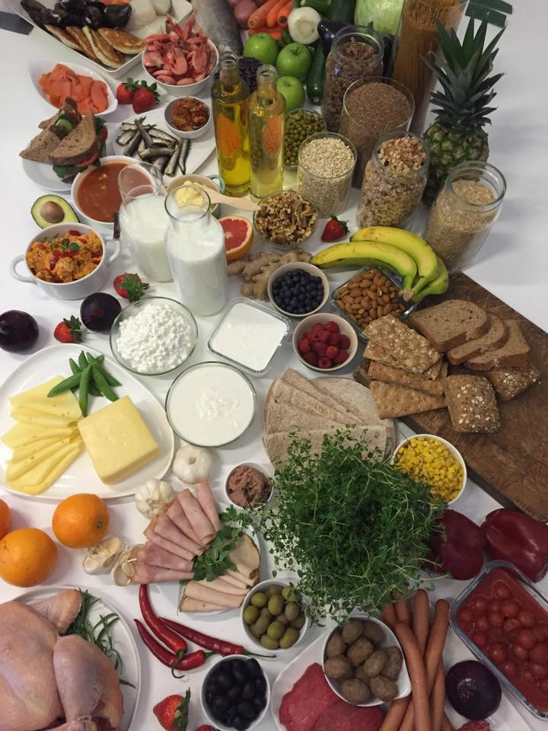
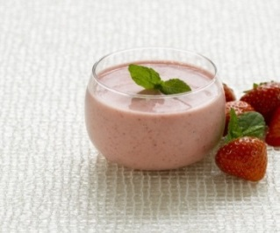
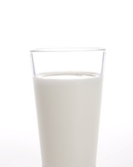
Anbefaling - Meieriprodukter
  Melk daglig; lettmelk med 0,7% fett eller mindre, lettmelk og/eller skummet melk.
  Om abonnement: skolemelk.no
  Dersom tilbud av ost, yoghurt og andre produkter: velg varianter med lite fett og
  lite tilsatt salt og sukker (maks 1,5% tilsatt).
  Se etter produkter med Nøkkelhullet eller som følger kriteriene for merket
Notes:
Melk
Skolemelkordningen (skolemelk.no) tilbys alle grunnskoler og foresatte velger abonnement.
Smaksatte varianter har hhv 0 % og 0,5 % tilsatt sukker (bedre enn annen smaksatt melk). Unge som drikker vanlig hvit melk hjemme bør også tilbys dette på skolen.
Evt tilbud av smaksatt melk i tillegg til prod i skolemelk, bør ha maks 1,5 % tilsatt sukker, tilsvarende maksgrensen for tilsatt sukker i melkeprodukter som fritas for sukkeravgift i Forskrift om særavgifter, kapittel 3-4. Norsk matvarebransjes egne retningslinjer for markedsføring av mat og drikke rettet mot b/u bruker denne grensen.
Annet tilbud av meieriprodukter enn melk, bør følge Nøkkelhullet. Yoghurt kan få Nøkkelhull dersom fettinnholdet er høyst 1,5 gram per 100 gram vare (all yoghurt) og tilsatte sukkerarter er høyst 4 gram per 100 gram vare (yoghurt tilsatt smak).
Melk- og meieriprodukter som har Nøkkelhullet, inneholder mindre fett, mettet fett, sukker og salt enn produkter av samme type.
- Oster merket med Nøkkelhullet har både mindre fett, mindre mettet fett og mindre salt enn andre tilsvarende produkter
- Yoghurt med Nøkkelhullet har både mindre fett, mindre mettet fett og mindre sukker enn andre tilsvarende produkter.

Slide 18
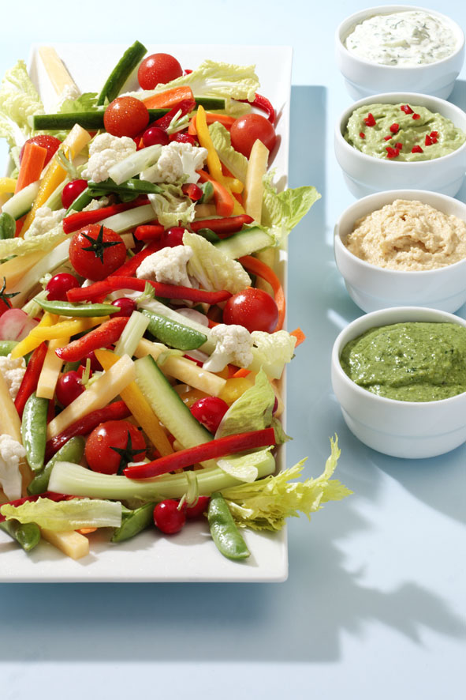
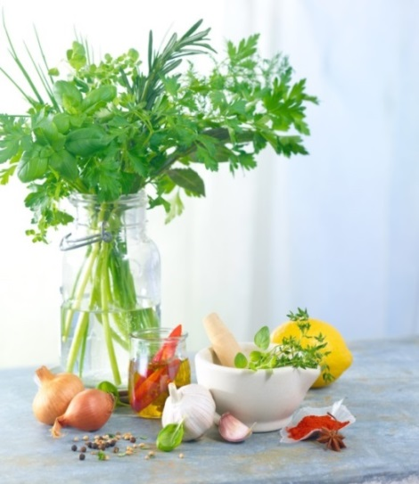
enkelt å lage dressing; BASIS + krydderurter…..
Type (% angir andel fett i produktet) (mengde (ss) angir porsjonsstørrelse) | Kcal | Gram fett
Kesam 1 % (1,5 ss) | 19 | 0,3
Naturell yoghurt 4 % (1,5 ss) | 19 | 1
Kesam 7% (1,5 ss) | 27 | 1,8
Lettrømme 10% (1,5 ss) | 30 | 2,5
Lettrømme/lett creme fraiche 18% (1,5 ss) | 47 | 4,5
Seterrømme/creme fraiche 35% (1,5 ss) | 84 | 8,8
Olje-eddik dressing (2,5 ss) | 104 | 11,5
Kilde: Kostholdsplanleggeren.no og leverandørsider
Notes:
18
Stor variasjon i fettinnhold og –type i dressinger. Lager du dem selv, bestemmer du innhold (bla fett og salt) og smak.
% - henviser til fettinnhold. Bruk en av disse variantene som basis og tilsett krydderurter (tørkede el friske), pepper, hvitløk og annet.
1 ss kesam, naturell yoghurt, rømme og majones veier ca 18 g, slik at 25 g er knappe 1,5 ss.
1 ss olje-eddik dressing veier ca 10 g, dvs 25 g er 2,5 ss.
De andre: 1 ss = 18g, dvs 1,5 ss = ca 25 g
Dressinger basert på kesam/yoghurt o.l. er bra valg til grunnsortimentet, sammen med olje-vann-eddikdressinger.
Det er viktig at kundene kan velge type og mengde dressing selv.
Ved bruk av ferdigdressinger; les næringsdeklarasjonen nøye og sammenlign ulike varianter.

Slide 19
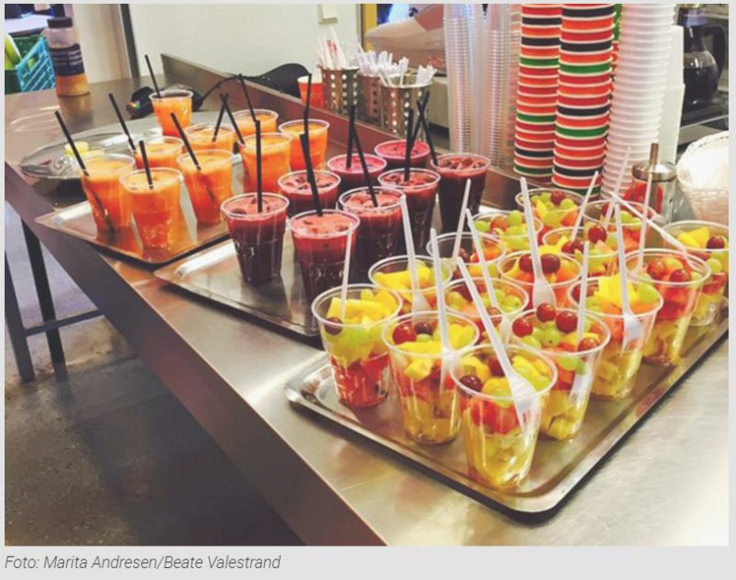
anbefaling
Andre produkter
Produkter med mye sukker og/eller fett kun ved spesielle anledninger
Sjokolade, godteri, potetgull og annen snacks bør ikke tilbys
Alternativ til mat/drikke
med mye tilsatt sukker
frukt/grønt i beger, smoothie..
Notes:
Produkter med mye sukker og/eller fett bør forbeholdes spesielle anledninger
I hverdagen trenger vi mat som bygger og vedlikeholder kroppen og da er det ikke plass til så mye fett og sukker.
Innholdet av sukker, fett og energi i slike produkter varierer; en ferdig kjøpt hvetebolle har i gjennomsnitt;
- halvparten så mye sukker og fett som muffins
- ca1/3 av sukkeret og
- < enn halvparten av fettet som brownies per 100 gram vare.
Små saftis gir langt mindre energi og mettet fett enn fløteis på samme størrelse, se næringsdeklarasjonen, eller bruk matvaretabellen el kostholdsplanleggeren.no.
Sjokolade, godteri, potetgull og annen snacks; har høyt energiinnhold og lite næring, bør begrenses og skolen bør ikke bidra til ungdoms inntak av slike prod.
Sjokolade og søtsaker er store kilder til inntak av tilsatt sukker hos barn/unge og gir også mye mettet fett.
Tilsatt sukker bør begrenses til <10 E-prosent av totalt energiinntak. Saft, brus, leskedrikker, nektar, søte kjeks, søte bakevarer og godteri er for de fleste de største kildene til tilsatt sukker. Drikke tilsatt sukker og godteri bidrar med ca 50% av sukkerinntaket.
Alternativ - mye spennende man kan tilby
Frukt og bær kan være ypperlige alternativ når en vil tilby noe søtt. Oppskåret + flere sorter = mer attraktivt. Magre meieriprodukter er egnet tilbehør, som yoghurt eller kvarg/kesam. Smoothie kan varieres på mange måter.
Vafler med havregryn og litt grovt mel kan være godt alternativ – prøv m/lettrørte bær

Slide 20
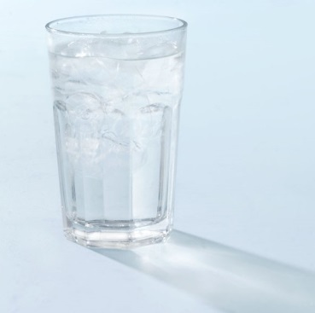
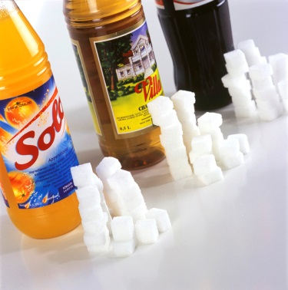
anbefaling
Drikke
Kaldt drikkevann som tørstedrikk + til måltid
Dersom juice tilbys, maks 250 ml pr enhet
  Drikke tilsatt sukker (1) eller søtstoff (2) bør ikke tilbys
  1) Mye energi, lite/ingen vitaminer/mineraler, øker risikoen for overvekt, tannråte, syreskade
  2) Like lav pH som sukret drikke –syreskade
Koffein
Barn/unge: maks 2,5 mg koffein per kg kroppsvekt/dag (uro, søvnproblem, angst…)
Vekt 50 kg: maks 125 mg/dag 1 krus kaffe (2 dl): 100 mg
Vekt 70 kg: maks 175 mg/dag 1 boks (2,5 dl) energidrikk: 80 mg
½ l cola: 65 mg
1 boks iskaffe (3,3 dl) 75-180 mg
Notes:
Kald, godt drikkevann: veldig viktig at det er tilgjengelig – for alle (hele tiden)
Sukret/kunstig
- Kan venne seg til søtsmak
Koffein – Mattilsynets ansvar – mulige skadeeffekter
Fra Folkehelseinstituttet og Mattilsynet: Søvnforstyrrelser, forbigående adfersendringer om økt irritabilitet, uro, nervøsitet, angst, anspenthet. Vanedannende, kan oppleve abstinens med ubehag, hodepine mv). Mer om koffein og skadevirkninger på Mattilsynet.no.
Fått innspill i pilotarbeidet om å ta med oversikten over koffeininnhold. Koffeinforgiftning: sett akutte symptomer allerede ved 500-600 mg/dag (tilsv 5-6 krus kaffe). Ungdom har falt i koma pga mye koffein. Kan kamuflere virkning av alkohol – så man ikke oppfatter hvor påvirket man er.

Slide 21
Konsekvenser av ulike tilbud, eksempel
Mengde og type fett i pålegg varierer
Fett (g) i pålegg til 1 hel brødskive:
1 skive (15g) kokt skinke 0,5 g
2 skiver (15g) salami 5,3 g
1 skive (40g) fiskepudding 0,9 g
1 boks makrell i tomat (22g) 2,5 g *
1-2 skiver (15g) halvfet ost (H30) 2,5 g
1-2 skiver (15g) helfet ost (F45) 4,2 g
* Sunt flerumettet fett kroppen trenger
Fett spart ved å tilby halvfet ost
På et skoleår, spares eleven som
kjøper en brødskive med hvitost daglig, for minst 1/3 kg fett.
Notes:
På de praktisk kursene vi har gjennomført i pilotfasen, fremkom ønsker om å vise forskjellen i næringsinnhold mellom ulike tilbud.
Dette og de neste 5 lysarkene viser noen eksempler på dette.
I eksemplet med fettsparing, er det regnet med 190 skoledager.
Pålegg: vi trenger fett, men ikke for mye av det «harde», mettede fettet.
Dette bildet viser at det har betydning hvilket tilbud vi gir over tid.

Slide 22
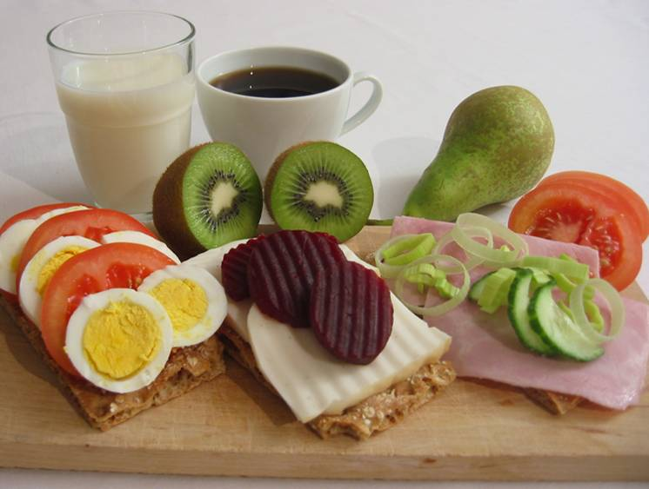

Ulike tilbud - Like mye energi!
Tilbudet i bildet til høyre gir mye mer å gå på og nyttige næringsstoffer!
=
Notes:
Viktig å tilby mat og drikke som gir «riktig» drivstoff over tid
Dette bildet er tatt med for å vise hvor viktig det er med sunne alternativ, både som daglig tilbud til elever.
Energimengden på venstre og høyre del av bildet er omtrent lik (ca 400 kcal hver)! Dette illustrerer hvor forskjellig energi- og næringsinnholdet i ulike varer er.

Slide 23
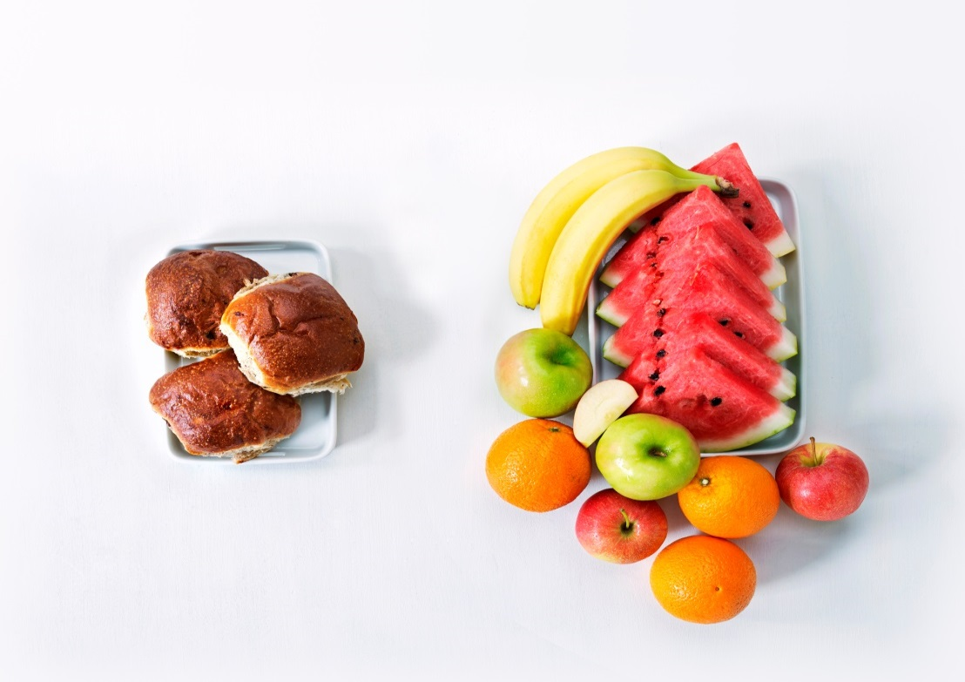
Like mye energi i bollene som i all frukten
Notes:
Dette er tatt med for å vise hvor stor forskjell det er i energiinnhold i ulike matvarer – i for eksempel hveteboller og frukt.

Slide 24
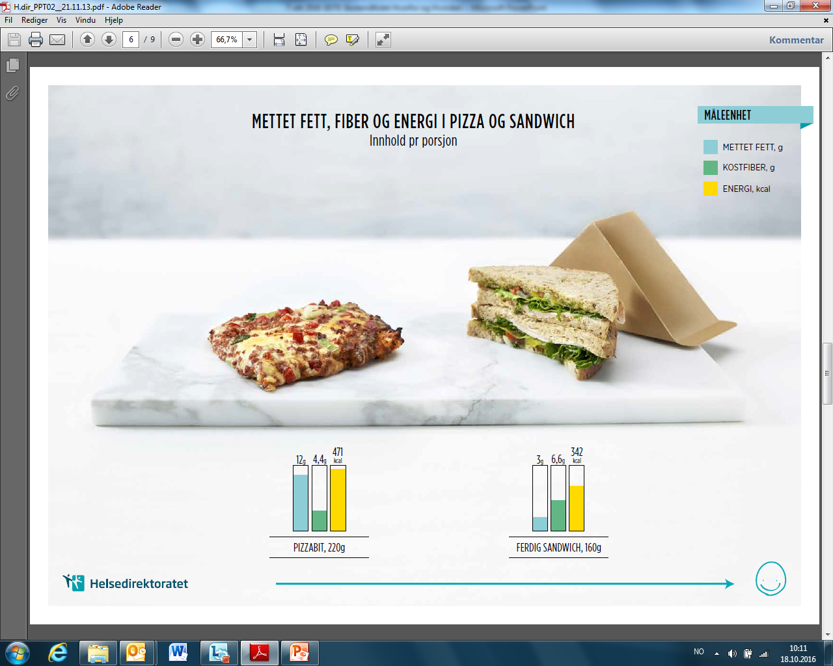
Ikke DAgLIG TILBUD - stor forskjell i innhold
Notes:
Pizza er ikke daglig «skolemat», men tilbys kanskje av og til og spises innimellom «på farten» på fritiden. Da er det viktig å vite at for eksempel en sandwich med grovt brød kan være et bedre alternativ enn en pizzaslice.
Som bildet viser, har sandwichen bare ¼ av mengden mettet fett, og hele 130 kcal mindre energi enn pizzabiten. I tillegg får du drøyt 2 g fiber mer «på kjøpet» når du velger sandwichen. Selv i et så lite måltid, er det stor forskjell i nærings- og energiinnhold. Etterspør sunnere valgmuligheter som forbruker! Næringsinnholdet i ulike pizzaer vil også variere. Med salat til gir pizzabiten et bedre måltid.
Et pizzamåltid kan gjøres sunnere ved å bruke bunn av grovt mel, mye grønnsaker som fyll og velge ost med mindre fett. Salat er flott å servere ved siden av. En hurtigvariant av pizza egnet for kantiner, er porsjonspizza laget med grove pitabrød som bunn, se oppskriftsheftet som følger med kurset. Næringsinnholdet i pizza kan også variere mye, avhengig av om bunnen er grov, hvor mye og hva slags ost (fett) og annet fyll som er på. Lager dere pizzaen selv, har dere kontroll på næringsinnholdet. Det finnes også ferdigpizza med Nøkkelhull, som da er en bedre variant pizza enn andre pizzaer på markedet.

Slide 25

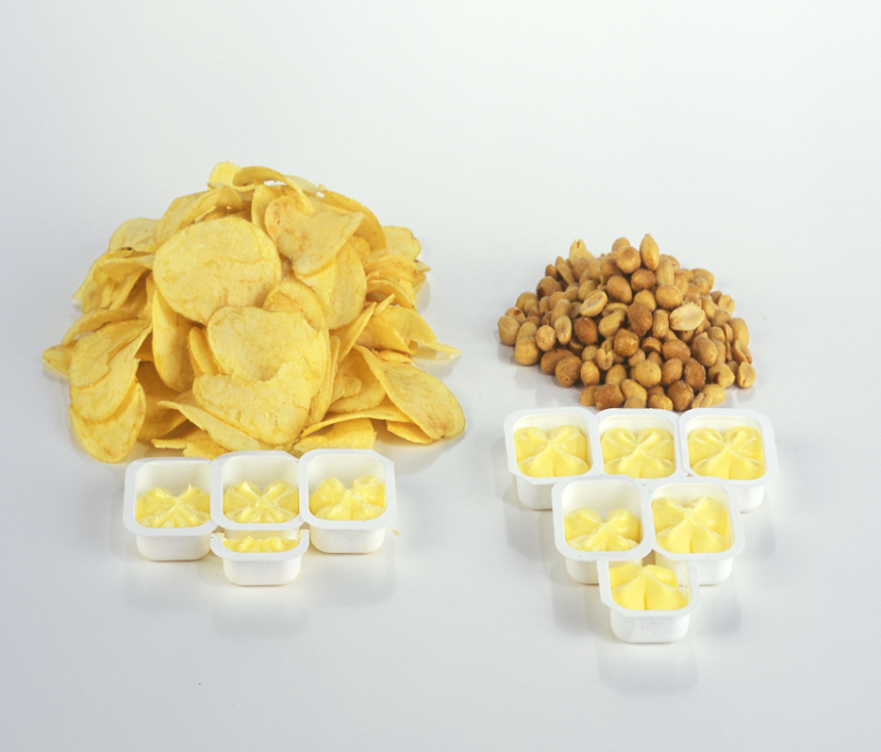
Hvorfor sjokolade og snacks ikke anbefales
32g fett –
½ mettet
53g fett
1/5 mettet
32g fett - 2/3 mettet
Notes:
På bakgrunn av innspill fra pilotkursene vi hadde, har vi også tatt med et bilde som viser innhold av fett i sjokolade og to vanlige snacks- varianter som synliggjøre hvorfor disse produktene ikke anbefales i Nasjonal faglig retningslinje for mat og måltider i skolen. Det er viktig å skille mellom matvarer og ikke anbefalte produkter som dette, men å vise bildet kan gjøre kursdeltakerne mer bevisste på å lese nærings- deklarasjon, sammenligne ulike varianter av samme type produkt og vite hva de faktisk kjøper.
100 g melkesjokolade = 32 g fett, 536 kcal (=2236 kJ) . 2/3 mettet fett.
100 g potetchips/-gull = 32 g fett, 527 kcal (=2198 kJ) Nesten 50% mettet
100 g peanøtter = 53 g fett, 613 kcal (=2541 kJ). Ca 1/5 mettet fett. De inneholder mer umettet fett som er bedre for kroppen, men har ofte mye salt som vi ikke skal ha for mye av.
Sjokoladen inneholder i tillegg mye sukker, se Matvaretabellen
Ungkost2016:
Sukkerholdig drikke og søtsaker bidrar til sammen med ca. 65 % av energien fra tilsatt sukker i barn og unges kosthold (4. og 8. klassinger).
Ungkost 2016: 4. og 8. klassinger får i snitt i seg 12 E % fra tilsatt sukker

Slide 26
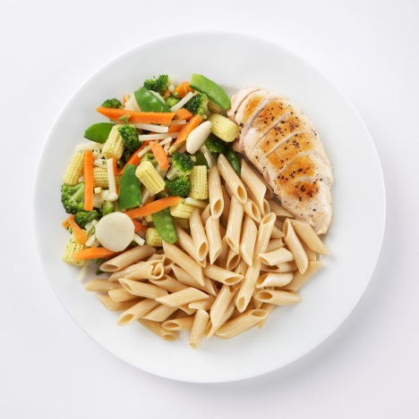
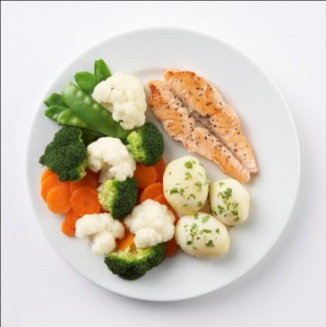
Noen tips; Innkjøp og tilberedning
Innkjøp; se på næringsinnhold, velg Nøkkelhullet og Brødskalaen
Oppskrifter = verktøy, kvalitetssikring, økonomi
Tilberedning: - Kok/ovnsstek, gryter/supper
- Type/mengde fett (matoljer, myk/flytende margarin)
- Gi god smak med annet enn salt/buljong
Porsjoner: - Tallerkenmodellen
- Valgfri porsjonsstørrelse
Ulike behov: Mat viktig for kultur, religion og individuelle forhold
Notes:
Ernæringskrav: spesielt ifht lite mettet fett, tilsatt salt og sukker og høy grovhetsgrad på brød- og kornvarer.
Å følge oppskrifter er viktig både for jevn kvalitet, for kundens sikkerhet (allergi) og for økonomien. Individuelle forhold; tenker på sykdom, allergi mv
Matoljer og flytende og myk margarin bør brukes fremfor hard margarin og smør.
Gi rettene personlig preg med lite salt og heller for eksempel:
Hvitvins- eller kryddereddik, balsamico, sitron. Frisk/tørket: oregano, basilikum, timian, rosmarin, koriander. Kanel, muskatnøtt, karri
Løk, hvitløk, purre. Grønnsaker med sterk egensmak (paprika, tomat, reddik) kan framheve smaken til andre råvarer.
Soyasaus har ofte mye salt, se etter varianter med mindre salt (bla Kikomannan – grønn kork).
Tallerkenmod: veileder mengdeforhold i varme/kalde retter; minst 1/3 grønnsaker, 1/3 poteter, fullkornris/-pasta og resten fisk/kjøtt/belg-vekster.

Slide 27
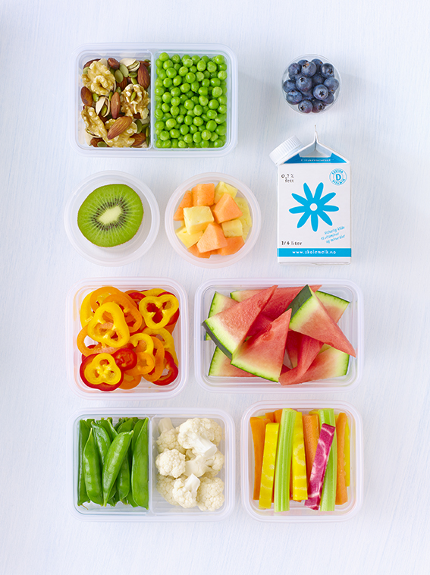
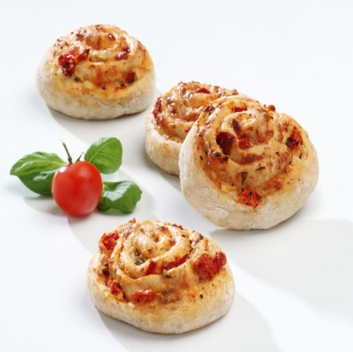
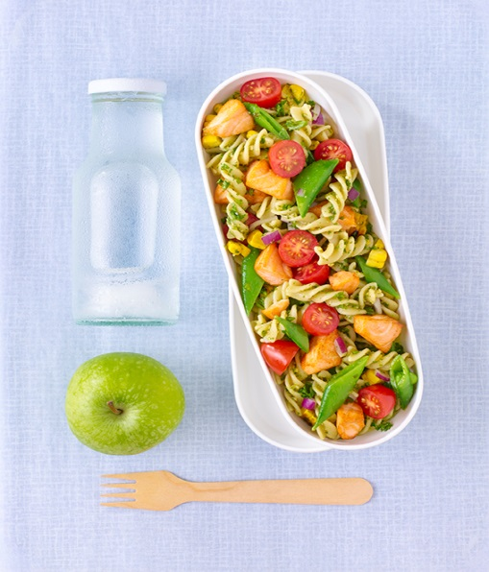
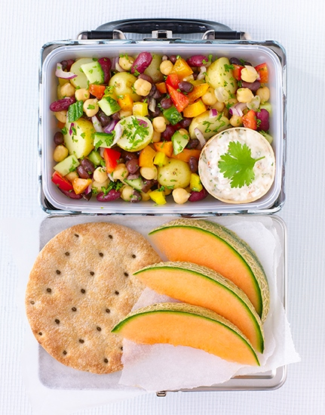
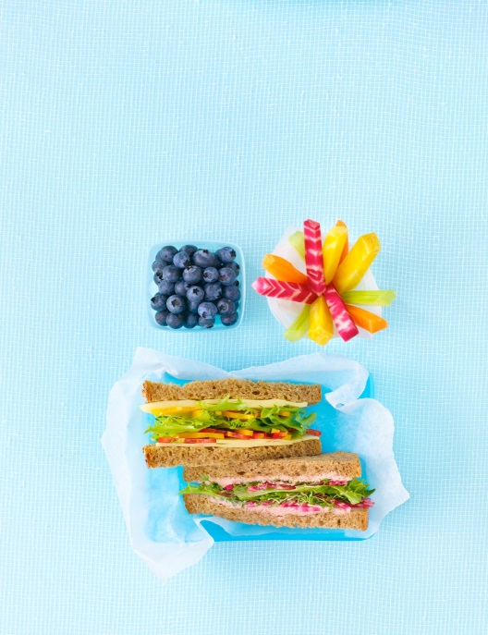
ideer til utvalg

Slide 28
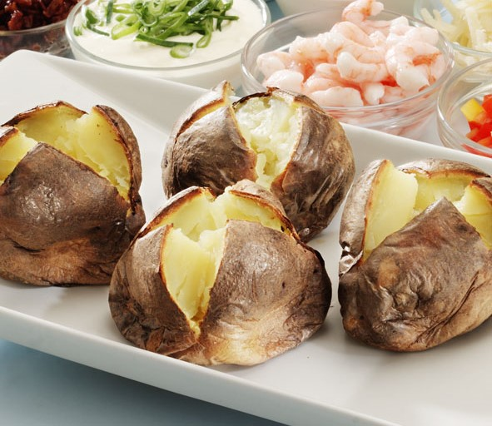
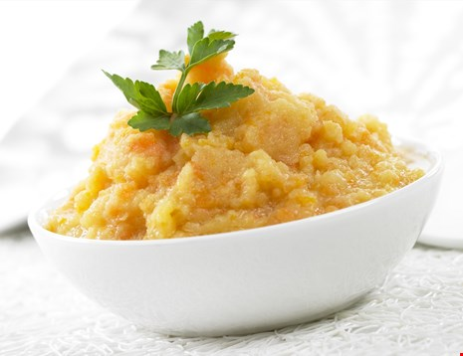
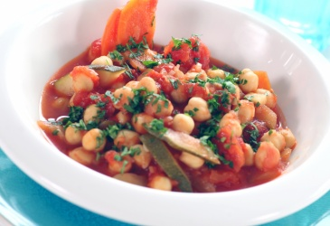
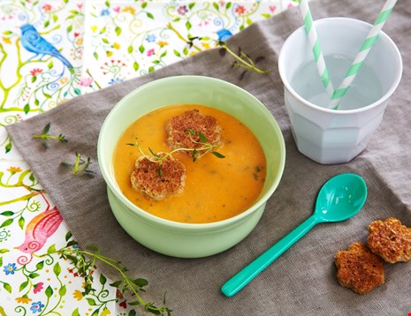
Lettlagde, fargerike grønnsaksretter
Bakte poteter
Rotmos
Mos med søtpotet
Kikertgryte
Søtpotetsuppe
Notes:
Hvis det tilbys varm mat hver dag, bør fisk tilbys minst 1-2 ganger per uke og vegetarrett minst én gang i uka eller oftere.
I kjøttretter bør det brukes magert kjøtt og magre kjøttprodukter. Varier gjerne rettene ved å tilsette belgfrukter som bønner og linser. Når det serveres kjøtt- eller fiskeretter er det bra om det alltid kan tilbys et vegetarisk alternativ.

Slide 29
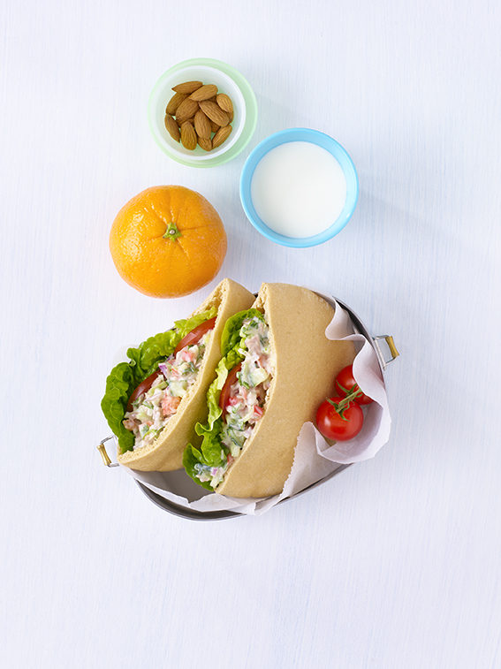
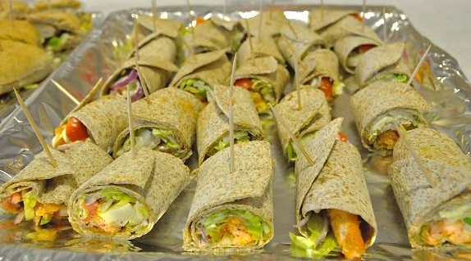
Hva kan et godt skolemåltid bestå av?
Oppsummert
Grønnsaker, frukt/bær
Grove kornprodukter, bønner, linser
Variert pålegg, gjerne fisk og grønnsaker
Salat, enkle varmretter som suppe
Magre meieriprodukter (inkludert melk)
Vann som tørstedrikk
Foto: Lisa Westgaard / Tinagent
Foto: Hedda Refsum/Helsedirektoratet
Notes:
Frukt og grønnsaker til lunsj gjør det enklere å få i seg nok vitaminer, mineraler og fiber i løpet av dagen. Oppkuttede grønnsaker og frukt egner seg både matboksen el for salg på skolen. F/g er fargerike og sunt både for den enkelte, folkehelsa og skoleøkonomien – kommer tilbake til.
Grove kornprodukter som grove brødskiver, rundstykker, chapati, pitabrød og knekkebrød gir lenger metthetsfølelse enn fine. Grove kornprodukter til lunsj er spesielt viktig for å holde et stabilt blodsukker.
Det er mye sunt pålegg​ å velge mellom. Fisk, magert kjøttpålegg (f.eks. kokt skinke, kylling og kalkun), ost, egg eller vegetariske alternativer som postei av bønner eller linser. Frukt og grønnsaker er også godt pålegg.
Salat med masse godt er fin skolemat. En mettende salat kan inneholde: Grove karbohydrater (kornvarer som fullkornspasta, og -ris), proteinkilder (bønner, linser, kylling, fisk, nøtter, egg) og masse farger fra forskjellige grønnsaker (salatblader, tomat, rotgrønnsaker, agurk, avokado, frukt, brokkoli, kål eller annet som frister). For den som tar med hjemmefra: , lag gjerne dagen før og ta med i en boks, gjerne med kjøleelement.

Slide 30
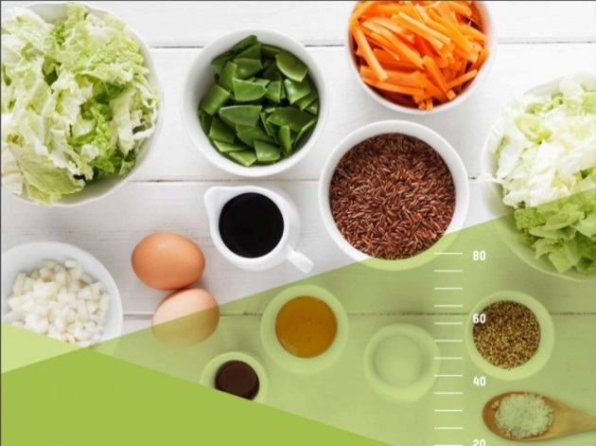
Mål, vekt og porsjonsstørrelser for matvarer
Hvor stor er en liten kopp?
Hvor mye tar en måleskje?
Hva er en vanlig mengde pålegg?
Slå opp i «Mål, vekt og porsjonsstørrelser for matvarer» (Helsedirektoratet, Mattilsynet, Universitet i Oslo)
http://www.matportalen.no/verktoy/kostholdsplanleggeren/maal_vekt_og_porsjonsstorrelser_for_matvarer-1
Foto: Offset.com
Notes:
I forskning og i undervisningsøyemed, i planlegging av og veiledning om kosthold, og i matlaging/utvikling av oppskrifter, trenger man standardmengder og – størrelser for matvarer. I heftet «Mål, vekt og porsjonsstørrelser for matvarer» fra Mattilsynet, Universitetet i Oslo og Helsedirektoratet finner du akkurat dette, både på norsk og engelsk.

